Slide 1
Notes:
我很榮幸與您分享國際獅子會百年慶典。

Slide 2
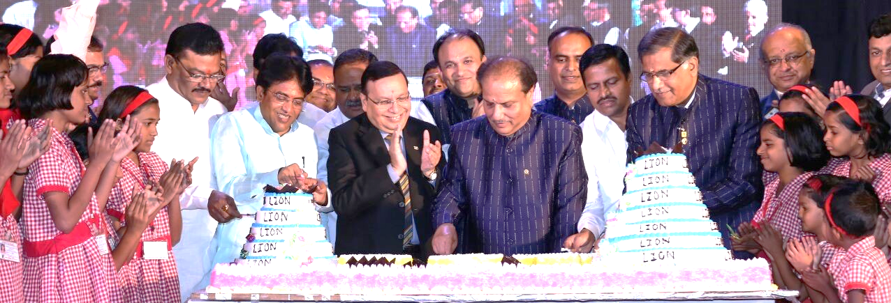
獅子大小的致敬品
2014-2015
2015-2016
2016-2017
2017-2018
Notes:
2014年7月至2018年6月，世界各地的獅友和青少獅參加這個盛大的慶祝活動，以紀念100年的人道服務。

Slide 3
分享我們的故事
♦試金石故事♦歷史影片♦獅子之旅投影片秀
Notes:
為了保存我們豐富的歷史，創建了一系列的試金石故事和獅子會歷史影片，以及線上投影片，獅子之旅。
從我們組織的成立到我們的全球擴張，獅友與他們的分會和社區分享這些故事。

Slide 4
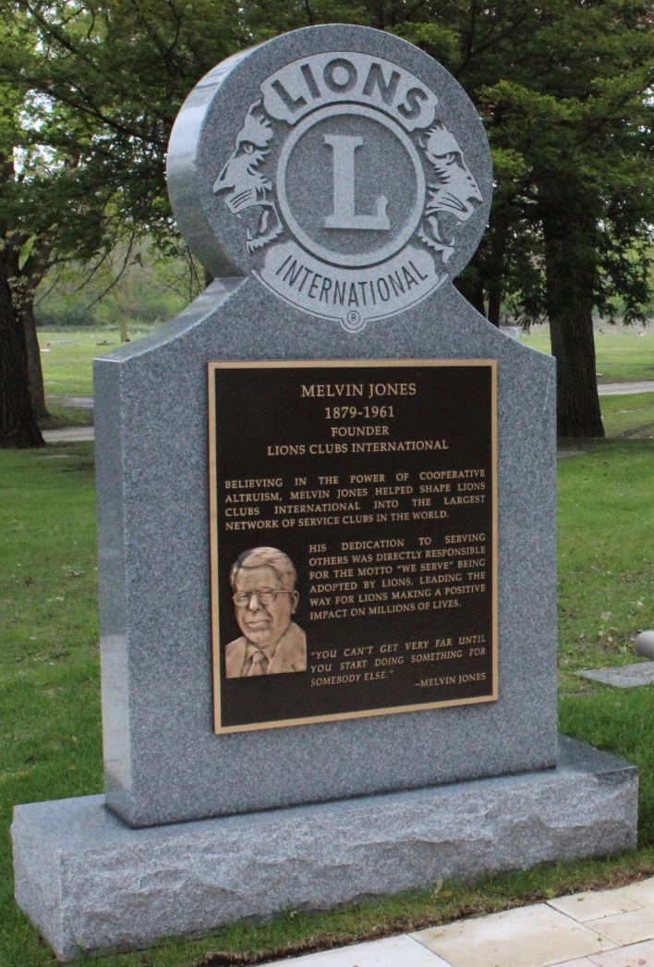
榮耀我們的傳承
♦茂文鍾士雕像 ♦茂文鍾士紀念園區
Notes:
茂文鍾士於1917年創立了國際獅子會。
為了紀念他，我們為國際總部設立了一座雕像，他的紀念園區經過翻新，成為一個合適的致敬地。

Slide 5
保留我們的傳統
總會長們的反思
♦ 訪談每一位前國際總會長
Notes:
我們採訪了每位國際總會長，以記錄他們對國際獅子會過去和未來的見解。
每場議程的主要思想都發表在總會長的反思影片系列中。

Slide 6
慶祝服務
Notes:
服務是百年慶的核心。在整個慶祝活動中，獅友和青少獅:
- 透過百年慶服務的挑戰領導服務
- 透過邀請產生影響獲得百年慶會員發展獎。
- 透過百年慶傳承方案與社區連結

Slide 7
百年慶服務的挑戰
服務 248,993,525人
Notes:
百年慶服務挑戰將我們的座右銘We Serve放在前所未有的行動中，目標是透過青少年、視力、飢餓、環境和糖尿病方案為1億人提供服務。
誰接受了挑戰？{揮手}
我們不僅實現我們的目標，我們還增加一倍，為超過2.48億人提供服務！{鼓掌}

Slide 8
百年慶會員發展獎
746,041 百年慶會員數
Notes:
我們的百年慶會員獎激勵我們邀請新會員並開設新分會，以發展我們的組織並擴展我們的服務使命。
國際獅子會現在擁有超過700,000名新的百年慶會員和超過6,600個百年慶分會，為人類提供更大的利益。
在坐誰是會員獎得主？感謝您。{鼓掌}

Slide 9
社區傳承方案
31,853 個方案已提報告
Notes:
我們的百年慶傳承方案比以往任何時候都更加連結我們的社區。它們不僅提供了真正的價值，而且還提供獅友所做貢獻的明顯提醒標的。
在坐誰給社區留下了傳承？{揮手}
隨著超過31,000個傳承方案的完成，所有這些社區的會員將在未來幾年繼續受益。

Slide 10
全球慶祝活動!
Notes:
當獅友和青少獅從海底到珠穆朗瑪峰頂部以及兩者之間的任何地方都來慶祝，有很多樂趣。
我們參加了遊行，製作了百年慶大拼布，烤生日蛋糕，穿著我們的獅子裝備，並自豪地揮舞著獅子旗。
甚至照亮建築物以榮耀獅子會。

Slide 11
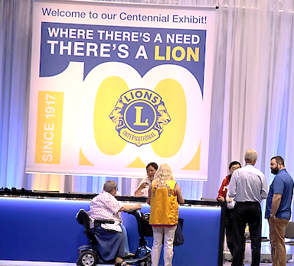
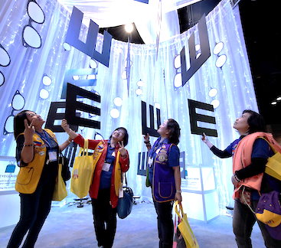
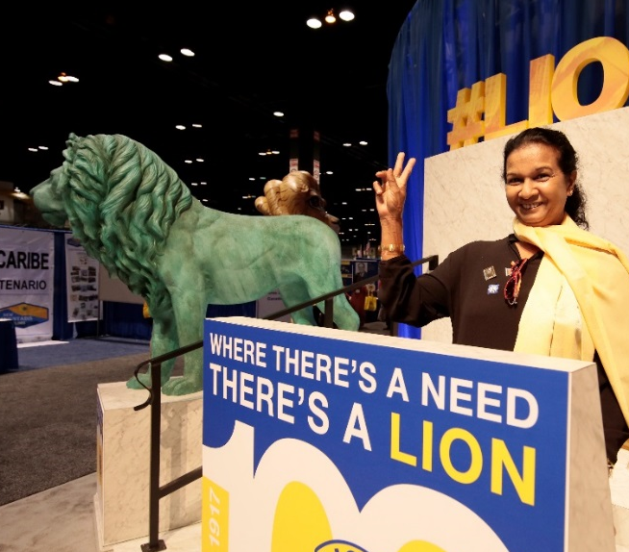
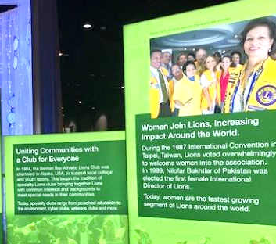
百年慶年會
30,000
獅友和青少獅回家
Notes:
獅友和青少獅會世界各地前往伊利諾伊州芝加哥，這是獅子會的誕生地，參加第100屆國際獅子會年會。
大會以互動式百年慶展覽為特色，因此與會者可以體驗獅子會的過去、現在和未來。
許多展品將在我們的國際總部重新利用，以便在未來幾年內享受。

Slide 12
百年慶旗幟
♦ 48呎高及28呎(14.6 M x 8.5 M)
Notes:
我們的百年慶紀念旗幟由我們的全球社區的獅友和青少獅分別簽署了48個部分旗幟。
在坐誰簽署了百年慶紀念旗幟？{揮手}
它宏偉壯觀，橫跨百年慶年會的主廳，寬48英尺，高28英尺（或14.6米寬，8.5米高）。

Slide 13
百年慶紀念幣
♦ 透過硬幣銷售捐贈我們的基金會US$855,540
Notes:
1盎司百年慶銀幣由美國造幣廠精心製作。我們三位前國際總會長參加在鑄幣廠舉行的儀式，以壓鑄第一枚硬幣。
在坐誰購買了這些珍貴的百年慶紀念品之一？{揮手}
您應該知道，您的購買捐贈了855,000美元，用於資助我們未來的人道服務。

Slide 14
百年慶郵票
Notes:
全球各地的熱心獅友要求他們的郵政官員製作他們自己的獅子會百年紀念郵票，以便在每次寄信時分享我們的慶祝活動。
這不是一個美妙的致敬嗎？而且也是很棒的宣傳！

Slide 15
社交慶祝
#Lions100
Notes:
許多獅友和青少獅用＃Lions100標籤標記他們的故事，並在 Facebook，Twitter和其他社交平台上分享他們的百年慶成就。
我們這裡有社交媒體的獅友或青少獅嗎？{揮手}謝謝分享！

Slide 16
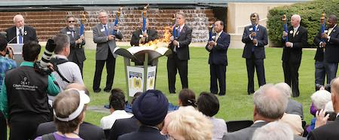
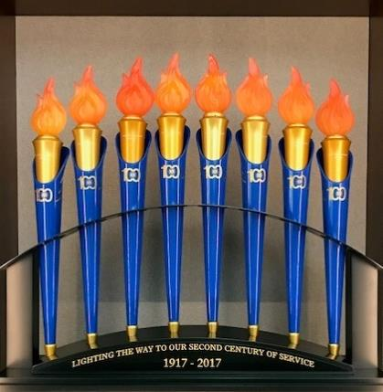
百年慶火炬
♦ 照亮我們服務的第二個世紀
Notes:
獅友和青少獅受到來自於我們特製的百年慶火炬所激勵，它在每個憲章區和非洲都有許多當地的慶祝活動。
火炬在百年慶年會上聚集在一起舉行點亮百年慶的儀式。
該套裝備現在於我們的國際總部展出，展台上刻有“照亮我們服務第二個世紀的道路”。

Slide 17
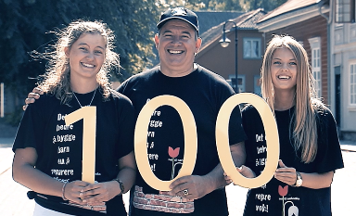
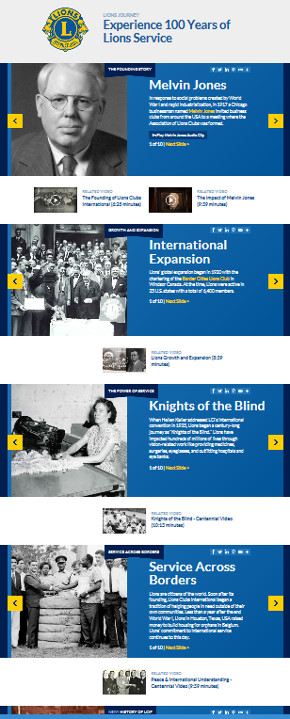
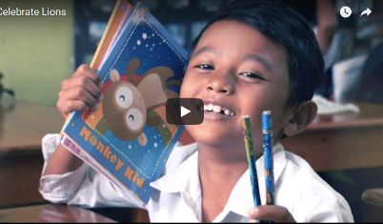
LionsClubs.org 資料庫
百年概觀影片
百年慶摘要影片
百年慶精彩内容小冊
獅子會歷史系列影片
試金石故事
慶祝獅子會影片!
獅子會之旅投影片秀
總會長的反思影片系列
Notes:
我們所有已製作的百年慶活動大量資源為與潛在會員、分會和社區分享。
您可以在我們新的LionsClubs.org網站上使用資源定位器功能查找要分享的精彩百年慶故事，包括百年慶精彩内容小冊子，百年慶摘要影片和此演示文稿。

Slide 18
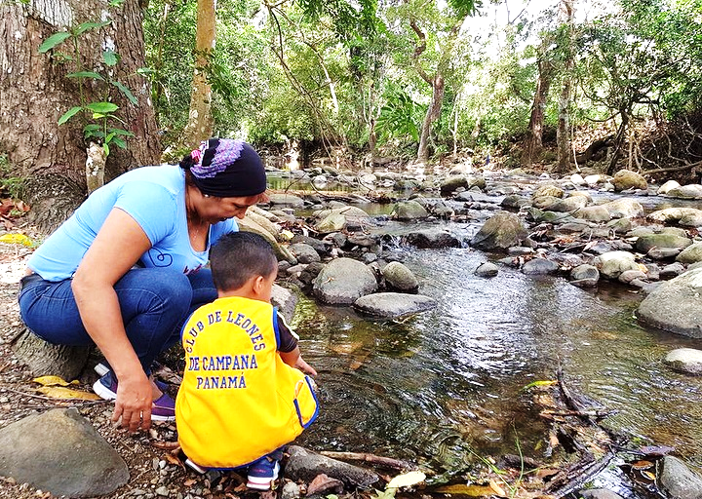
我們的下一個世紀
Notes:
我不確定我們有多少人會參加我們的200周年紀念活動，但我想像獅子會打開我們的百年慶時間膠囊並受到我們所取得的成就而啟發。
有了這樣一個成功的慶祝活動，我充滿信心地期待著下個世紀。有信心國際獅子會將繼續成為世界上最偉大的人道組織。

Slide 19
謝謝您!
Notes:
非常感謝分會百年慶主席、區和複合區協調員、百年慶行動委員會，執行幹部和所有參與者的貢獻。
您向世界展示了“有需要的地方，有獅友在”，比以往任何時候都更大更光明。

